Slide 1
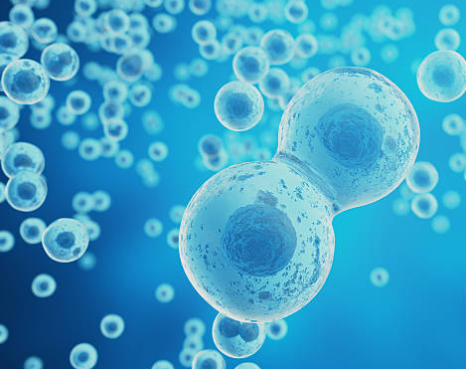

HÜCRE
BÖLÜNMELERİ

Slide 2
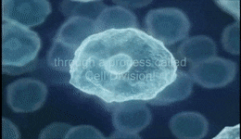
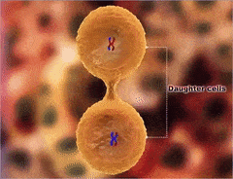
Belirli bir olgunluğa ve büyüklüğe ulaşan hücreler bölünerek yeni hücreler oluşturur. Bu olaya hücre bölünmesi denir.
Hücre bölünmesi ;hücrenin büyümesi sonucu hücre yönetimi zorlaşır, hücre zarı hücreyi taşıyamaz hale gelir bu gibi durumlarda gerçekleşir
Hücre bölünmesi , mayoz bölünme ve mitoz bölünme olmak üzere 2 çeşittir.

Slide 3
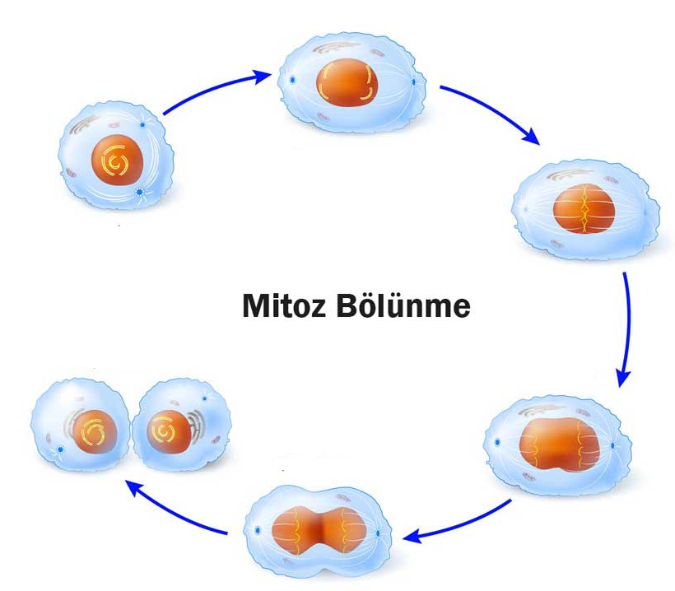
MİTOZ BÖLÜNME
KAZANIMLAR
F.7.2.2.1. Mitozun canlılar için önemini açıklar.
F.7.2.2.2. Mitozun birbirini takip eden farklı evrelerden oluştuğunu açıklar.

Slide 4
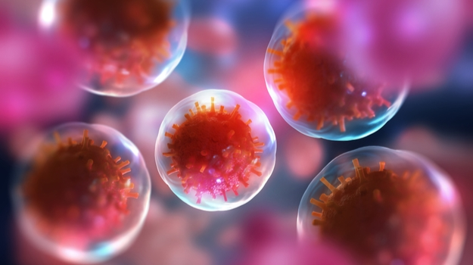
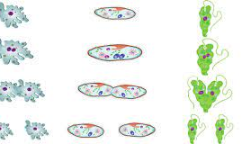
MİTOZ BÖLÜNMENİN ÖZELLİKLERİ
Tüm canlılarda görülür
Kalıtsal özellikleri aynı olan iki yeni hücre oluşur. Hücreler çoğalırken hücre içindeki DNA kendini eşleyerek oluşan her bir yeni hücreye aktarılacak şekilde kopyalanır. Mitoz bölünme sonucunda oluşan hücrelerin kalıtsal yapısının bire bir aynı olması DNA’nın kendini eşlemesi sayesindedir

Slide 5
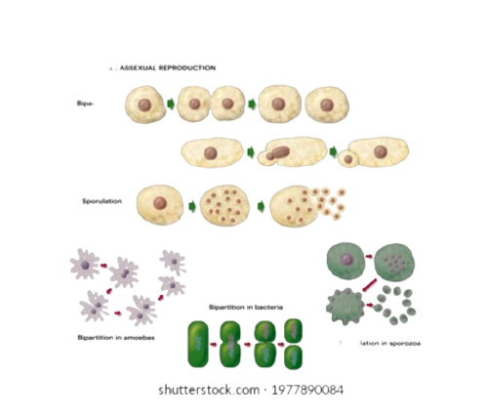
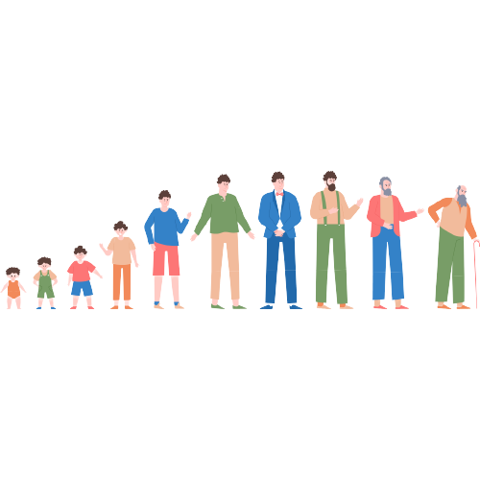
Mitoz bölünme vücut hücrelerinde görülür.
Tek hücreli canlılarda çoğalmayı (üreme) sağlar.
Çok hücreli canlılarda ise büyüme, gelişme ve yaraların iyileşmesi mitoz bölünme sayesinde gerçekleşir.

Slide 6
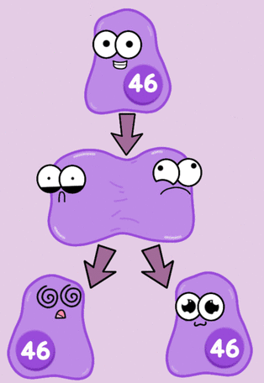
Oluşan hücreler ana canlıya benzer. Oluşan hücrelerin kalıtsal yapısı değişmez.
Hücrelerin kromozom sayısı değişmez.
Kromozom sayısı sabit kalır. (değişmez)

Slide 7
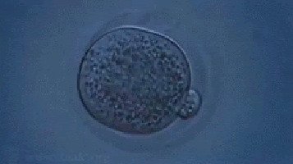
Mitoz bölünme sonucu oluşan canlıların kalıtsal yapıları ona canlı tıpa tıp aynıdır.
Mitoz bölünme de kalıtsal çeşitlilik gözlemlenmez.
Oluşan tüm hücrelerin kalıtsal yapıları aynıdır

Slide 8
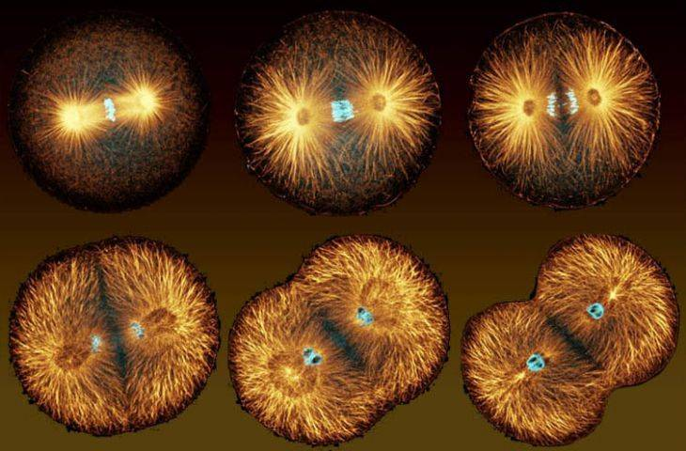
Mitoz bölünme sonucu 2 yeni hücre oluşur
Bir hücre birden birden fazla mitoz bölünme gerçekleştirirse oluşan hücre sayısının 2ⁿ formülü ile bulabiliriz(n: Mitoz bölünme sayızı)
ÖRNEK:
Bir hücre arka arkaya 3 mitoz bölünme geçirirse oluşan hücre sayısı kaç olur ?
2ⁿ=2³=8 hücre oluşur

Slide 9
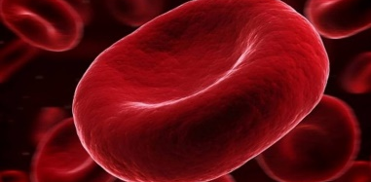
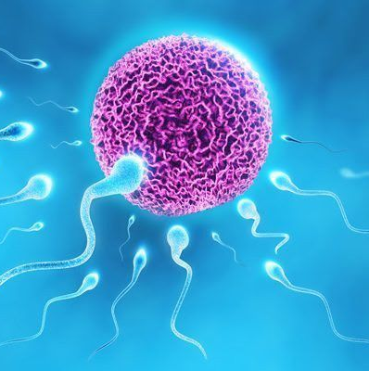
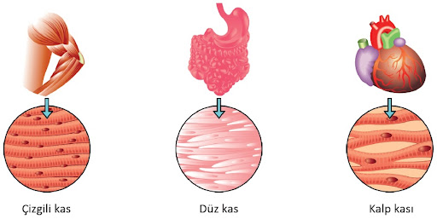
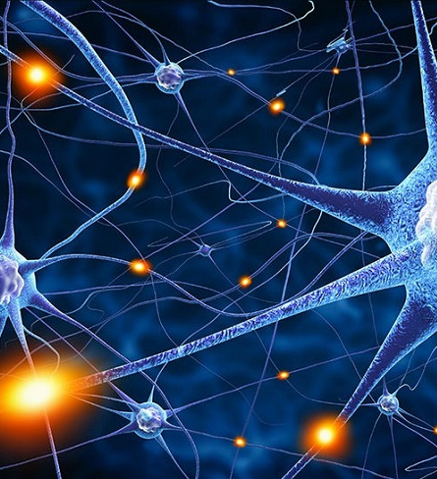
UNUTMA!
Çok hücreli canlıların bazı vücut hücrelerinde mitoz bölünme gerçekleşmez.
Kas hücreleri (çizgili kas)
Alyuvar hücreleri (Olgunlaşmamış)
Retina hücreleri ( gözde bulunur )
Sinir hücreleri
Sperm hücreleri
Yumurta hücreleri

Slide 10
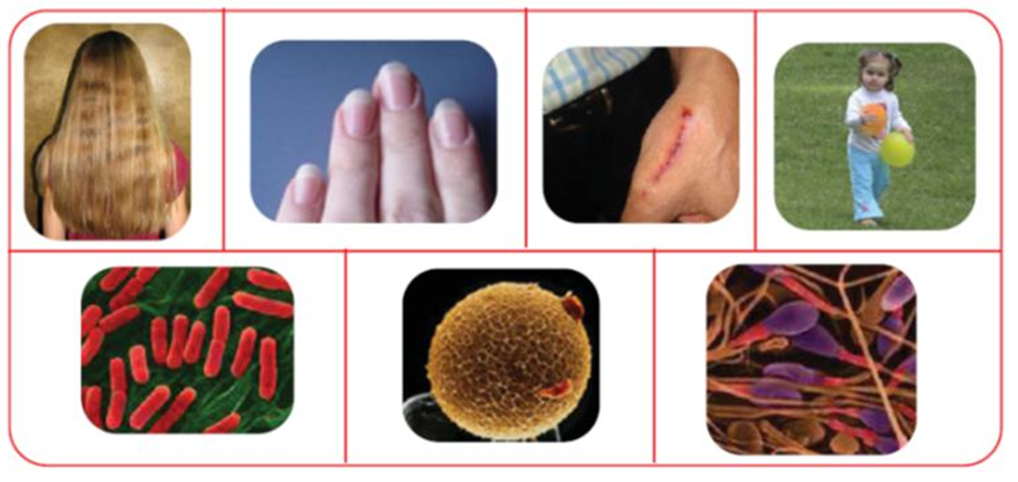
Mitoz Bölünmenin Canlılar İçin Önemi
Kesilen tırnakların uzaması
Kertenkelenin kopan kuyruğunun yenilenmesi
Çok hücreli canlılar mitoz bölünme sayesinde büyür ve gelişir.
Tek hücreli canlılarda çoğalmayı (üreme) sağlar.

Slide 11
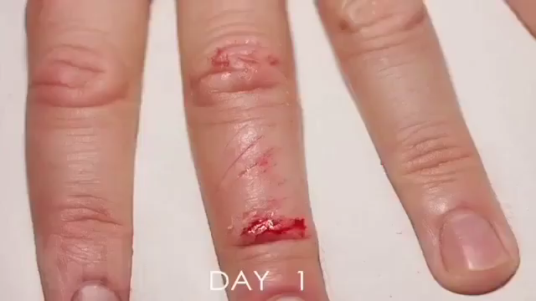
Yaraların iyileşmesi

Slide 12
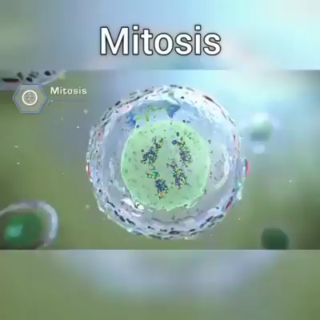
MİTOZ BÖLÜNMENİN EVRELERİ
Mitoz bölünme çekirdek bölünmesi ve sitoplazma bölünmesi olmak üzere iki aşamada gerçekleşir. Mitoz bölünme sırasında bu aşamalar birbirini takip eden evreler sonucunda gerçekleşir.

Slide 13
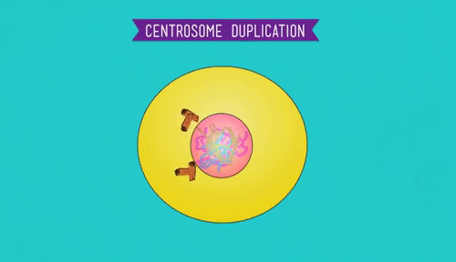
Bölünme öncesi hücre kendini bölünmeye hazırlar
DNA kendini eşler
Protein sentezi hızlanır
Organel sayısı artar, enerji üretimi ve tüketimi hızlanır.
Hayvan hücrelerinde sentrozom kendini eşler

Slide 14
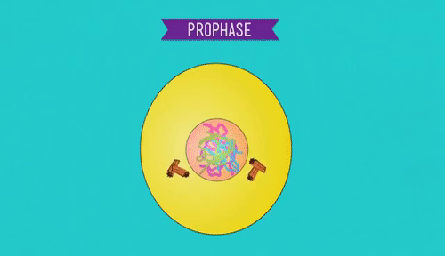
Kromatin iplik halinde olan DNA kısalıp kalınlaşarak kromozomları oluşturur. Kromozomlar belirginleşir.
Çekirdek zarı ve çekirdekçik eriyerek kaybolur
Sentrozomlar farklı kutuplara çekilip kromozomları tutacak iğ iplikleri oluşturur.

Slide 15
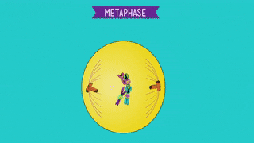
İğ ipliklerine tutunan kromozomlar hücrenin ortasında tek sıra hâlinde dizilir.

Slide 16
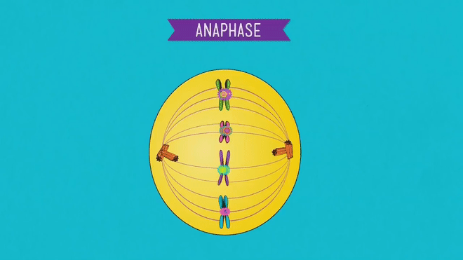
İğ iplikleri zıt kutuplara doğru çekilince kardeş kromotitler birbirinden ayrılarak hücrenin karşılıklı kutuplarına çekilir.
Her kromozom iki kromotitten oluşur ve bunlara kardeş kromotitler denir.

Slide 17
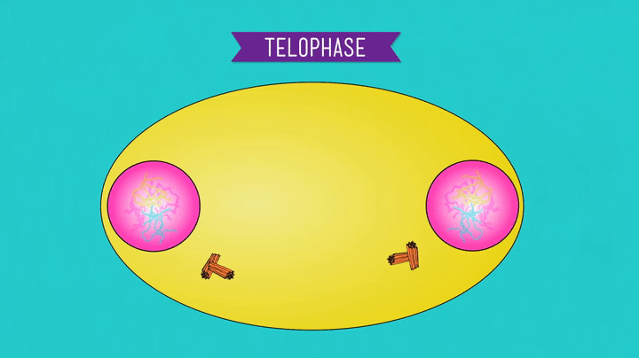
Hücre ortasından boğumlanmaya başlar . Çekirdek zarı ve çekirdekçik tekrar oluşur. İğ iplikleri kaybolur. Bu evrede çekirdek bölünmesi tamamlanır, sitoplazma bölünmesi başlar.
Çekirdek bölünmesi sonuna kadar bitki ve hayvan hücrelerinde tüm mitoz bölünme evreleri aynıdır. Çekirdek bölünmesinden sonra başlayan sitoplazma bölünmesi bitki ve hayvan hücrelerinde farklıdır.

Slide 18
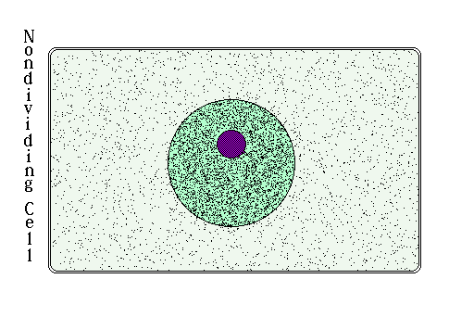
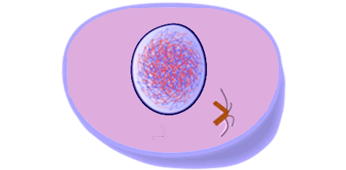
Sitoplazma bölünmesi bitki ve hayvan hücrelerinde farklılık gösterir. Sitoplazma bölünmesi
Hayvan hücrelerinde BOĞUMLANMA ile, bitki hücrelerinde ise ARA LAMEL adı verilen bir yapı ile gerçekleşir. Bitki hücrelerinde ,hücre duvarı sitoplazma bölünmesinde hücrenin boğumlanmasına izin vermez.
Sitoplazma bölünmesi tamamlandığında kalıtsal özellikleri aynı olan iki yeni hücre meydana gelir.

Slide 19
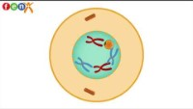
7. Sınıf Fen Bilimleri, Mitoz Bölünme Animasyonu (Kısa Versiyon)
https://www.youtube.com/watch?v=pJi0Hddpbdw

Slide 20
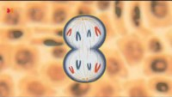
Mitoz Bölünme evreleri
https://www.youtube.com/watch?v=4zjyY9Uv64Q

Slide 21
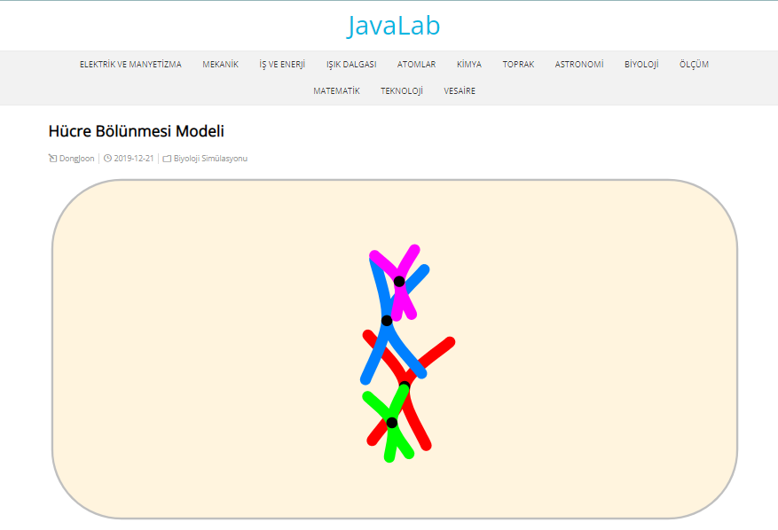
MİTOZ SİMÜLASYON
https://javalab.org/en/cell_division_model_en/

Slide 22

Mitozun Evreleri Şarkısı - Dünyadan Uzak Parodi
https://www.youtube.com/watch?v=wJ7J-2wEnng

Slide 23
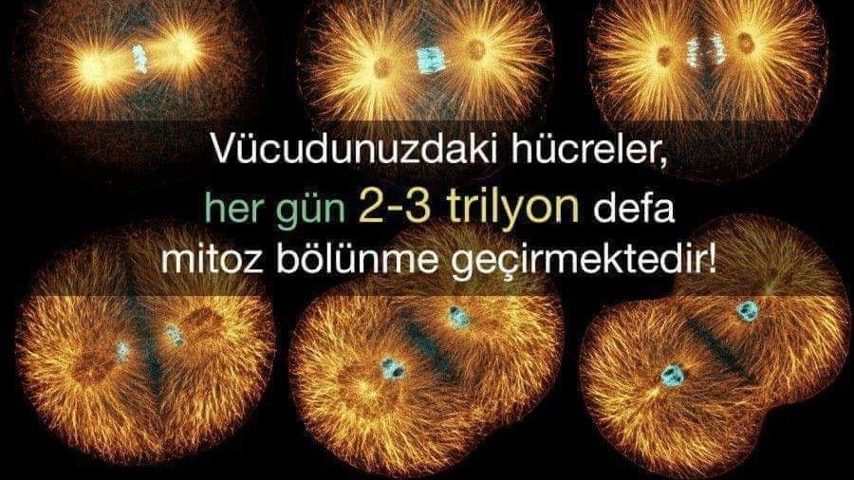

Slide 24
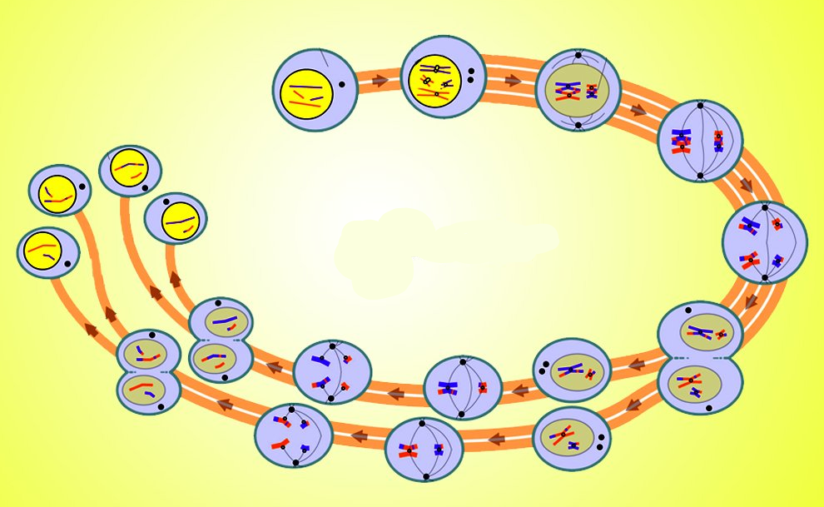
MAYOZ BÖLÜNME
KAZANIMLAR
F.7.2.3.1. Mayozun canlılar için önemini açıklar.
F.7.2.3.2. Üreme ana hücrelerinde mayozun nasıl gerçekleştiğini model üzerinde gösterir.

Slide 25
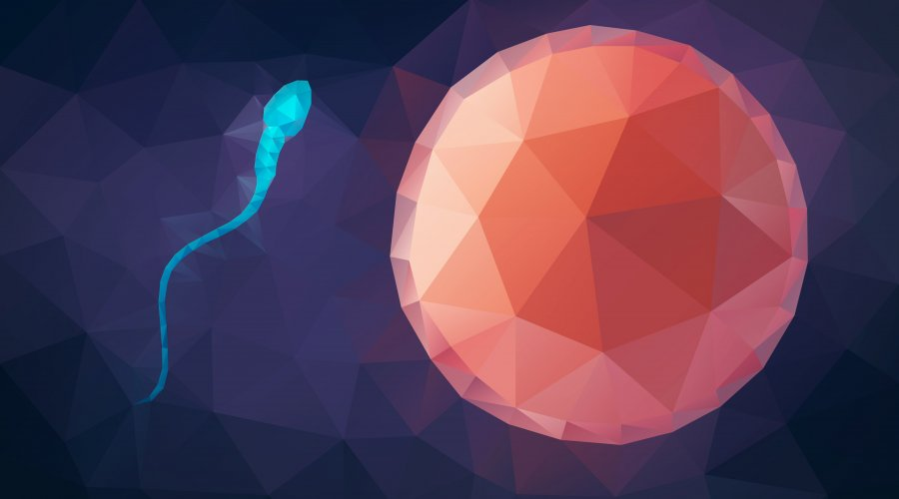
Mayoz bölünme sadece gelişmiş canlılarda üreme ana hücrelerinde görülür. .(Yumurta ve sperm ana hücresi)
Eşeyli üreyen canlılarda üreme ana hücresinin bölünerek, üreme hücresi olan gametlerin oluşmasını sağlayan hücre bölünmesine mayoz bölünme denir.
Hayvanlarda sperm ve yumurta hücresi, bitkilerde yumurta ve polen oluşumu mayoz bölünme ile olur

Slide 26
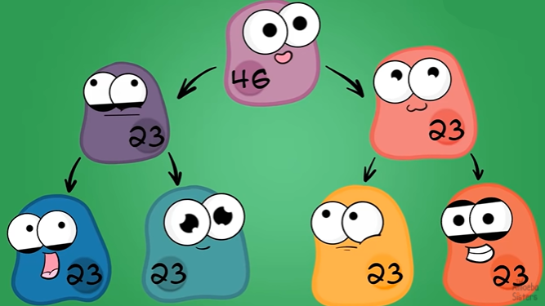
Mayoz bölünme sonucu oluşan kromozom sayısı yarıya iner. Yumurta ve sperm hücreleri üreme ana hücresinin yarısı kadar kromozoma sahip olur. İnsanlarda eşey ana hücreleri 46 kromozoma sahiptir. Bu hücreler mayoz bölünme geçirince kromozom sayısı yarıya iner ve 23 kromozomlu eşey hücreleri oluşur.

Slide 27
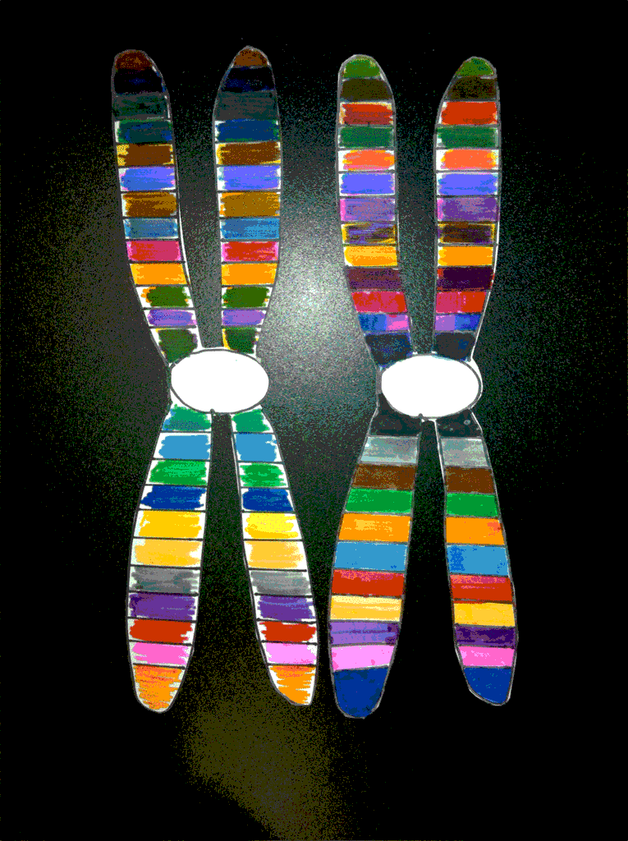
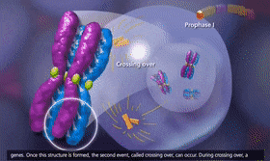
Mayoz bölünme sırasında gerçekleşen parça değişimi tür içinde çeşitliliği artırır. Tür içi çeşitlilik aynı türün bireylerinin kalıtsal özelliklerinin farklı olmasıdır.
Tür içinde kromozom sayısının sabit kalması mayoz bölünmede kromozom sayısının yarıya inmesi sayesindedir.

Slide 28
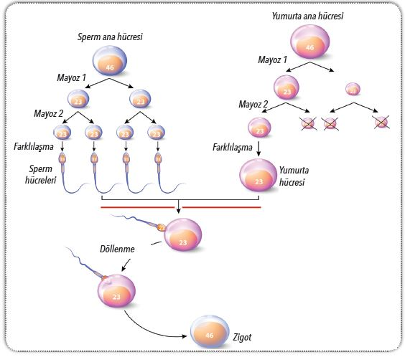
Mayoz bölünme sonucu kromozom sayısının yarıya inmesi tür içinde kromozom sayısının sabit kalmasını sağlar.
Yumurta ve sperm hücrelerinin kromozom sayısı mitozdaki gibi ana hücreyle aynı olsaydı tür içinde kromozom sayısı sabit kalmaz ve döllenmeyle artarak devam ederdi.

Slide 29
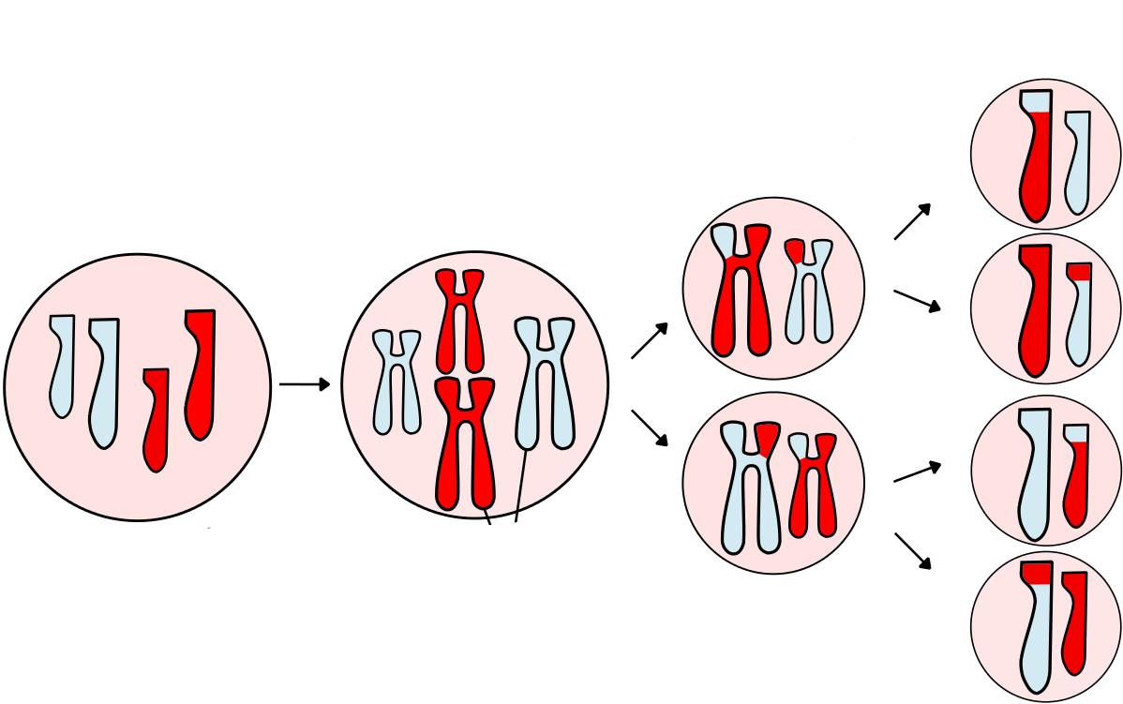
Mayoz bölünme sonucu 4 yavru hücre oluşur.
Mayoz bölünme mayoz 1 ve mayoz 2 olmak üzere 2 evreden oluşur
Mayoz 1
Mayoz 2

Slide 30
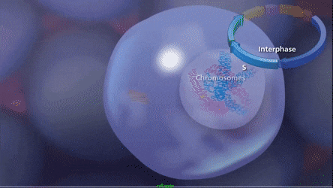
Hazırlık evresidir.
Mayoz bölünmeye başlamadan önce DNA kendini eşler ve kalıtsal madde miktarı iki katına çıkar.
Sentrozomlar kendini eşler
Kromatin iplikleri kısalıp kalınlaşarak kromozomlar belirgin hâle gelir.
İğ iplikleri oluşur, çekirdek zarı ve çekirdekçik eriyerek kaybolur.

Slide 31
Mayoz bölünmenin ilk evresinde biri anneden diğeri babadan gelen ve aynı özellikleri taşıyan kromozomlar yan yana gelerek birbirinin üzerine kıvrılır. Bunun sonucunda Kromozomlar arasında parça değişimi gerçekleşir. Kromozomlar arasında gen değişimi meydana gelir. Böylece oluşan kromozomlar anne ve babanın kromozomlarından farklıdır. Kromozomlar arasında parça değişimi gerçekleşir.
Parça değişimi kalıtsal çeşitlilik sağlanır

Slide 32
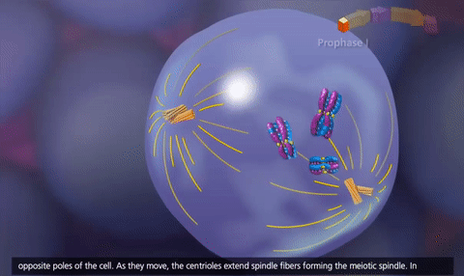
Homolog kromozomlar hücrenin ortasına (ekvatoral bölgeye) dizilirler.
İğ iplikleri homolog kromozoları ortalarından tutar.

Slide 33
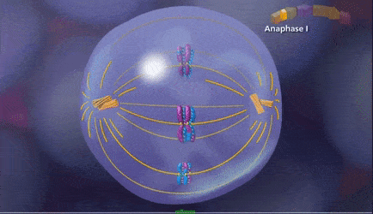
Homolog kromozomlar iğ iplikleri tarafından zıt kutuplara doğru çekilirler. Bu olayla kromozom sayısı yarıya inmiş 2 yeni hücre oluşmasına temel hazırlanır.

Slide 34
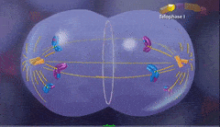
Daha sonra sitoplazma bölünmesi gerçekleşir ve çekirdek ve çekirdekçikleri tekrar oluşan Mayoz 1’in sonunda kromozom sayısı yarıya inmiş iki hücre oluşur

Slide 35
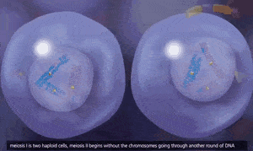
Mayoz 1 sonucu oluşan 2 yeni hücrelerde DNA kendini eşlemez.
Mayoz 2, mitoz bölünmeye benzer.

Slide 36
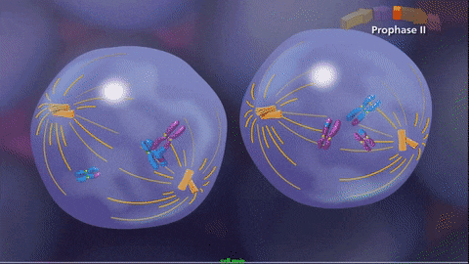
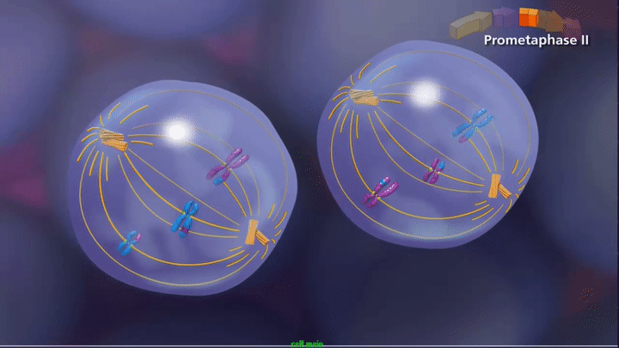
İğ iplikleri oluşur
Kromozomlar hücrenin ortasına dizilir
Kromozomlarda bulunan kardeş kromotitler birbirinden ayrılarak zıt kutuplara çekilir.

Slide 37
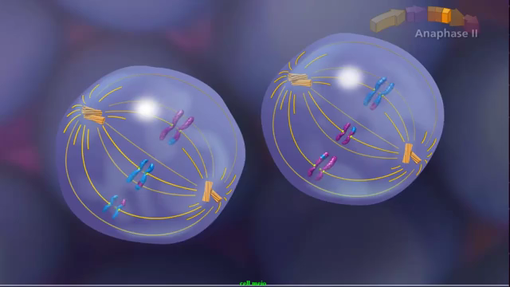
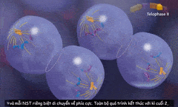
Sitoplazma bölünmesi başlar, çekirdek zarı oluşur
Hücreler tekrar ikiye bölündüğü için toplam dört yavru hücre oluşur.

Slide 38
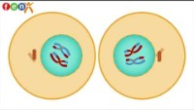
7. Sınıf Fen Bilimleri, Mayoz Bölünme Animasyonu (Kısa Versiyon)
https://www.youtube.com/watch?v=cwlESEM6UQE

Slide 39

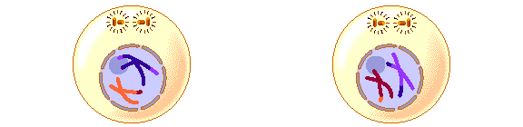
MAYOZ 1
MAYOZ 2

Slide 40
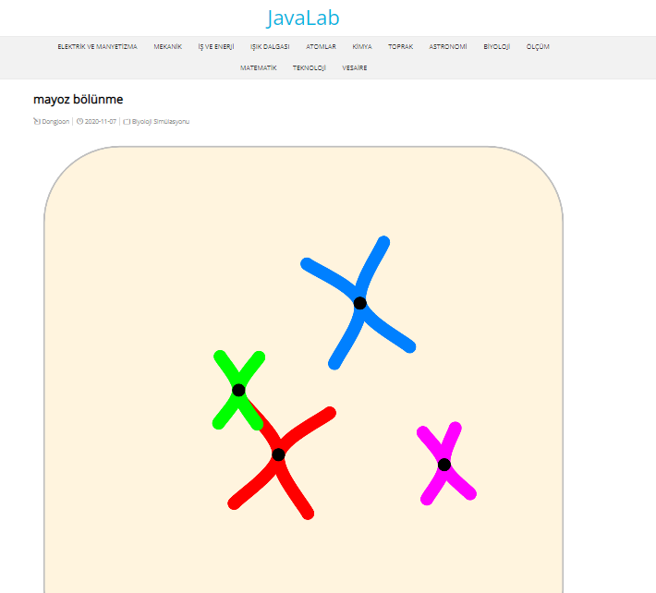
MAYOZ SİMÜLASYON
https://javalab.org/en/meiosis_en/

Slide 41
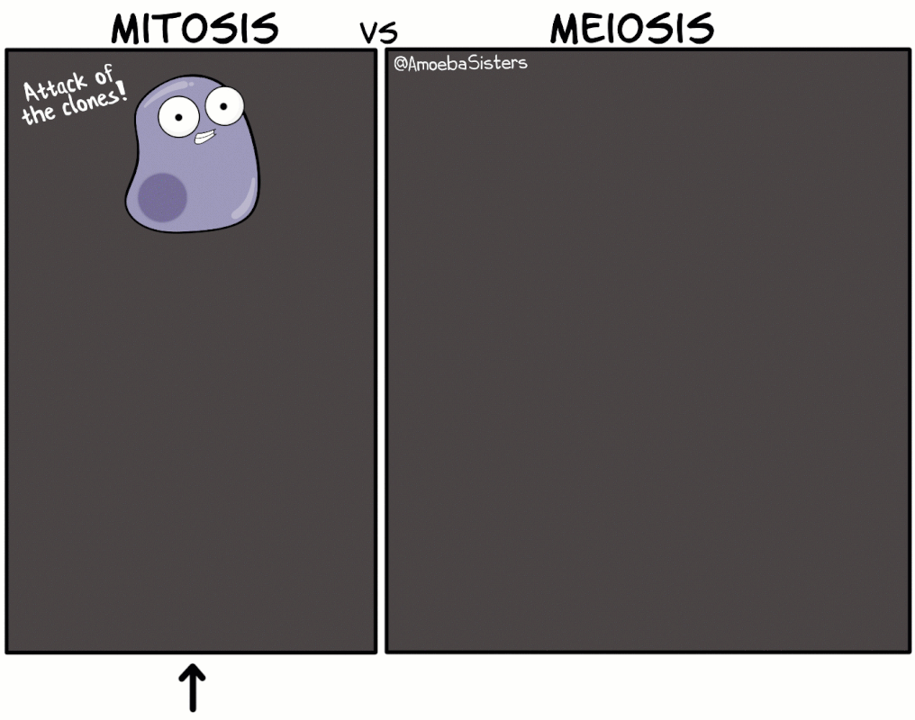
MİTOZ VE MAYOZ BÖLÜNME

Slide 42
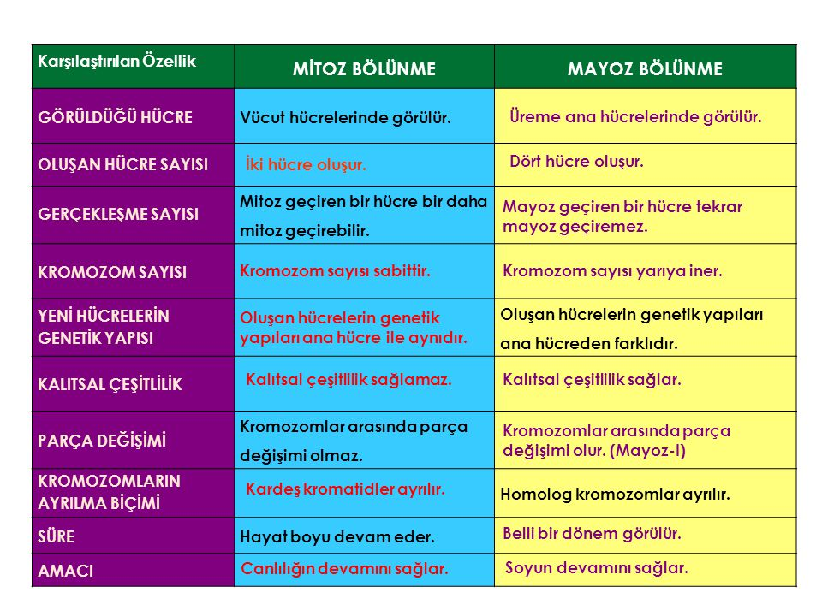

Slide 43


ÖĞRENDİKLERİMİZİ
PEKİŞTİRELİM

Slide 44

Aşağıda hücre bölünmelerinde meydana gelen bazı olaylar verilmiştir. Bu olayları verilen bölünme çeşitleri ile eşleştiriniz.
OLAYLAR | MİTOZ | MAYOZ
Üreme ana hücrelerinde meydana gelir.
Kromozom sayısı sabit kalır.
Zigotun büyüyüp gelişmesini sağlar.
Parça değişimi olayı görülür.
Bölünme sonucunda 4 yeni hücre oluşur.
Kalıtsal olarak yavru hücre ile ana hücre birbirinden farklıdır.
Bölünme sonucunda 2 yeni hücre oluşur.
Kalıtsal olarak yavru hücre ile ana hücre birbirinin aynısıdır.
Sitoplazma iki sefer bölünür.

Slide 45


MEB LGS ÇIKMIŞ VE ÖRNEK SORULAR

Slide 46


Slide 47





D
CEVAP

Slide 48


Slide 49
D
CEVAP

Slide 50


Slide 51
B
CEVAP

Slide 52

Yağmur Öğretmen tahtaya yazdığı konu hakkında öğrencilerin bildiklerini soruyor. Öğrenciler şu cevapları veriyor:
Ayşe – Kromozom sayısı yarıya iner.
Kadir – Gelişmiş canlılarda üremeyi sağlar.
Esra – Oluşan hücrelerin kalıtsal yapısı aynıdır.
Beyza – Bitki ve hayvan hücrelerinde son evre aynıdır.
Buna göre aşağıdakilerden hangisi yanlıştır?
A) Ayşe’nin verdiği cevap yanlıştır.
B) Kadir’in verdiği cevap yanlıştır.
C) Esra’nın verdiği cevap doğrudur.
D) Beyza’nın verdiği cevap doğrudur.

Slide 53
D
CEVAP

Slide 54
Mitoz bölünme yapabilen bir hayvan hücresinde,
I.Aynı kalıtsal özelliklere sahip 2 hücre oluşması,
II.Kromozomların hücrenin ortasına dizilmesi,
III.Kardeş kromatitlerin zıt kutuplara çekilmesi,
olaylarından hangileri sitoplazma bölünmesi
sonrasında görülür?
A) Yalnız I
B) I ve III
C) II ve III
D) I, II ve III

Slide 55
A
CEVAP

Slide 56


Slide 57
A
CEVAP

Slide 58


Slide 59
C
CEVAP

Slide 60
Selen’in annesi Canan Hanım, komşu ziyaretinde çok güzel bir gül görmüş ve komşusu Gonca Hanım’dan gülden bir dal koparıp vermesini istemiştir. Bu olayı gören Selen annesine neden gülden bir dal parçası aldığını sormuş ve annesi de aldığı dalın aslında çimlenmiş bir tohum olduğunu, saksıya dikerek kalıtsal olarak aynı özellikte bir gül elde etmek istediğinden dolayı bir dal aldığını söylemiştir.
Selen’in annesi Canan Hanım’ın vermiş olduğu cevap hangisi ile ilgilidir?
A) Dal parçasında mayoz bölünme gerçekleştiğinden yeni bitki tıpatıp ana canlıya benzemektedir.
B) Dal parçasında mitoz bölünme gerçekleştiğinden yeni bitki tıpatıp ana canlıya benzemektedir.
C) Dal parçasında mayoz bölünme gerçekleştirdiğinden kromozom sayısı değişmemiştir.
D) Dal parçasında mitoz bölünme gerçekleştirdiğinden parça değişimi yaşanmıştır.

Slide 61
B
CEVAP

Slide 62


Slide 63
A
CEVAP

Slide 64

Merve Öğretmen bir hayvan hücresinde gerçekleşen mitoz bölünmeye ait bir görseli öğrencileri ile paylaşıyor.Öğretmen öğrencilerinden şekilde verilen evreden bir önceki ve bir sonraki evre ile ilgili yorum yapmalarını istiyor.
Yapılan yorumlardan hangisi yanlıştır?
A) Bu evreden bir önceki evrede çekirdekçik ve çekirdek zarı kaybolmaya başlar.
B) Bu evreden bir önceki evrede kalıtsal materyal kendini eşler.
C) Bu evreden bir sonraki evrede kardeş kromatitler zıt kutuplara çekilir.
D) Bu evreden bir önceki evrede iğ iplikleri oluşmaya başlar.

Slide 65
B
CEVAP

Slide 66


Slide 67
C
CEVAP

Slide 68
2n kromozomlu üreme ana hücresinden mayoz bölünme sonucunda n kromozomlu 4 yeni hücre oluşmaktadır.
Bu hücre ile ilgili olarak,
I. Kalıtsal özellikleri birbirinden farklıdır.
II. Ana hücrenin genetik kopyasıdır.
III. Kromozom sayısının yarıya inmesi kalıtsal çeşitliliği sağlar.
ifadelerinden hangileri doğrudur?
Yalnız I B) I ve II
C) I ve III D) II ve III

Slide 69
A
CEVAP

Slide 70
Melisa Öğretmen ‘Mitoz ve mayoz bölünme arasındaki farklara örnek veriniz.’ diye sormuştur. Sınıftaki bazı öğrencilerin cevapları aşağıdaki gibidir.
Yasin: Mitoz bölünme sonucunda 2 yeni hücre oluşurken, mayoz bölünme sonucunda bu sayı 4’tür.
Simge: Mitoz bölünme iki aşmada gerçekleşirken, mayoz bölünme tek aşamada gerçekleşir.
Sudenaz: Mayoz bölünmede sitoplazma 2 defa bölünürken, mitoz bölünmede sitoplazma 1 kez bölünür.
Yusuf: Mitoz ve mayoz bölünme başlamadan önce DNA kendini eşler.
Melisa Öğretmen’in sorusuna verilen cevaplardan hangisi yanlıştır?
Yusuf B) Sudenaz
C) Simge D) Yasin

Slide 71
C
CEVAP

Slide 72

HAZIRLAYAN
www.fenusbilim.com

